Slide 1

Wellbeing Lab株式会社
未来の健康を、もっとパーソナルに。
投資家向け
ピッチ資料

Slide 2
社会が抱える課題
健康意識が高い人
健康を意識する人は増えているが、
最適な栄養摂取は行われていない
78％
厚労省調査によれば、
現代人の約78%が「健康意識は高い」と回答しています。
しかし、実際に自分に合ったサプリメントを適切に選べている人は
わずか12%にとどまります。
原因は、「どれを選べばよいか分からない」
「必要な栄養が分からない」といった情報不足と個別性の欠如です。
このままでは、健康志向が誤った選択により逆効果を招く可能性も
あります。
今こそ、“個別最適化された栄養摂取”が必要とされているのです。
適切なサプリを
選べている人
12％
1

Slide 3

解決策
Wellbeing Lab
Wellbeing Lab
（現在開発中）
ユーザーの生活習慣・食生活・遺伝情報・血液検査結果などを基に、
AIがパーソナライズされたサプリメントプランをLINEを通じて自動提案
独自アルゴリズムにより、
300億通り以上の組み合わせ
を実現
生活習慣
商品は定期便で届き、
アプリから摂取履歴や体調
ログを記録可能
血液情報
運動習慣
ユーザーごとに最適な
成分・量・摂取タイミング
を設計
記録データをもとに
毎月プランを自動更新し、
継続的な最適化を実現
業務時間
食生活
病歴
遺伝情報
2

Slide 4
サービスの市場規模
個別最適化ニーズの高まりと共に、世界市場は急成長。
市場性は十分魅力的な水準。
TAM
25,000億円
SAM
3,500億円
グローバル健康食品・
サプリメント市場
SOM
150億円
国内パーソナライズド
サプリ市場
初期ターゲット市場
（都市部20〜40代男女）
パーソナライズ栄養分野は世界中で注目されており、年平均成長率 8.3%と予想。
Z世代・ミレニアル世代の健康志向と自分専用志向が成長ドライバー。
3

Slide 5
ビジネスモデル
Wellbeing Lab
Wellbeing Lab
生活習慣
ユーザー
サブスク申込・
支払い
血液情報
運動習慣
データ活用の依頼・
支払い
企業
業務時間
食生活
病歴
遺伝情報
パーソナルプランを
提案
匿名化された
ビッグデータの提供
顧客は月額5,980円〜のサプリ定期便に加入する。
初回カウンセリング（無料）とバイオ検査キットを
通じてパーソナルプランを作成する。
サプリは月単位で最適化・再配送される。
蓄積される匿名化バイオデータは、製薬・食品業界
へのライセンス提供など、二次活用していく。
高利益率のモデルであり、将来的な収益の柱にする
ことを目指す。
サブスク事業（toC）
データ事業（toB）
サブスク事業については実証実験の結果を踏まえると、LTV（顧客生涯価値）：約46,000円（継続期間 平均8ヶ月）、
CAC（顧客獲得単価）：約9,000円（SNS広告＋インフルエンサー）、LTV/CAC＝5.1と高効率な収益モデルになる見込み
4

Slide 6
競合優位性
個別最適化の精度 高
個別最適化×科学的根拠で際立つ
独自ポジションを確立
競合
B社
競合
A社
自社
科学的根拠の強さ 低
科学的根拠の強さ 高
テクノロジー先行型の実験的サービス領域
個別最適化は高いが、エビデンスが弱く
信頼性や安全性に不安が残る。
理想的かつ革新的なサービス領域
個人に最適化され、科学的根拠も明確。
継続率と信頼性の高い理想的ポジション。
競合
H社
競合
E社
競合
C社
競合
D社
競合
I社
競合
F社
競合
G社
ローコスト・汎用型D2C の“レッドオーシャン”
安価で汎用的なサービスが中心。
差別化しにくく、継続率や満足度に課題。
専門的ではあるが汎用的な“医療寄り”サービス
エビデンス重視で安心感はあるが、
個別最適化が弱く柔軟性に欠ける。
個別最適化の精度 低
5

Slide 7
実績
正式ローンチ前の実証実験で、
有効性・顧客ニーズを検証済み
2023年10月〜12月にかけて、
都内在住の男女モニター120名を対象に、
プロダクトの実証実験を実施。
定性・定量でポジティブな反応を確認し、
製品のニーズ・UX・継続以降の有効性を立証。
6

Slide 8

チーム
志を共にして、頂を目指す仲間たち
代表 長谷川翔太
東京大学医学部を卒業後、米Googleのヘルスケア事業部（Verily）で
3年間にわたりデジタルヘルス領域の戦略策定と臨床データのプロダクト化に従事しました。医療・IT両面の知見を兼ね備え、現場と技術の橋渡し役を担っています。
CTO 伊藤奈々
東京工業大学大学院にて情報工学を専攻。卒業後はPreferred Networksにて機械学習エンジニアとして、ヘルスケア関連の画像認識モデルや生体データの時系列解析プロジェクトをリードしてきました。AIとバイオインフォマティクスの統合設計を得意としています。
CMO 山口圭介
博報堂出身。その後D2Cブランドの立ち上げを3件経験し、うち1社は年商10億円規模に成長。SNSを活用した獲得効率型の広告運用を強みとし、コミュニティマーケティングとブランド設計において豊富な実績を持ちます。
7

Slide 9

資金調達額と使途
エンジニア・栄養士採用 2,000万円
プレシリーズAで1億円を調達予定
データ連携機能の開発 3,000万円
人材確保・プロダクト改善に重点投資
資金投入により、12ヶ月以内にARRを1億円に
できる見通し。次回シリーズAでの5億円調達を
視野に入れた成長基盤を構築します。
認知獲得の広告施策 4,000万円
法人向け機能拡充 1,000万円
8

Slide 10
「栄養×テクノロジー」で
人々の可能性を引き出す新しい時代をつくる
Wellbeing Labは、「科学的根拠に基づく健康習慣の民主化」をミッションに、
すべての人に“自分に合った栄養”を届ける世界を目指しています。
この未来を実現するためには、私たちだけではなく、投資家・パートナー・
ユーザーの皆さまとの協働が不可欠です。
ぜひ私たちの仲間となって、この変革を一緒にリードしてください。
Wellbeing Lab株式会社
ご連絡先 contact@wellbeing-lab.jp

Slide 11
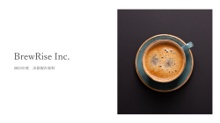
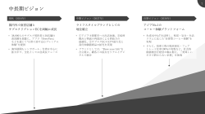

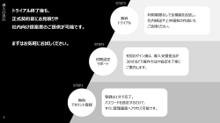
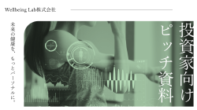
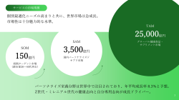
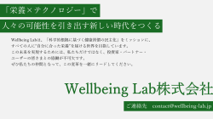
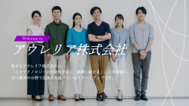
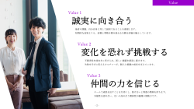

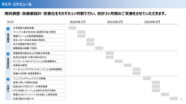

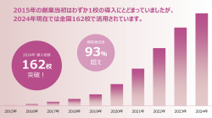

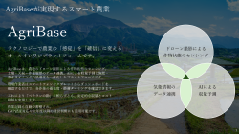

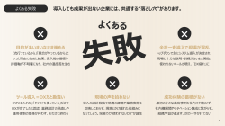
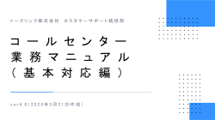


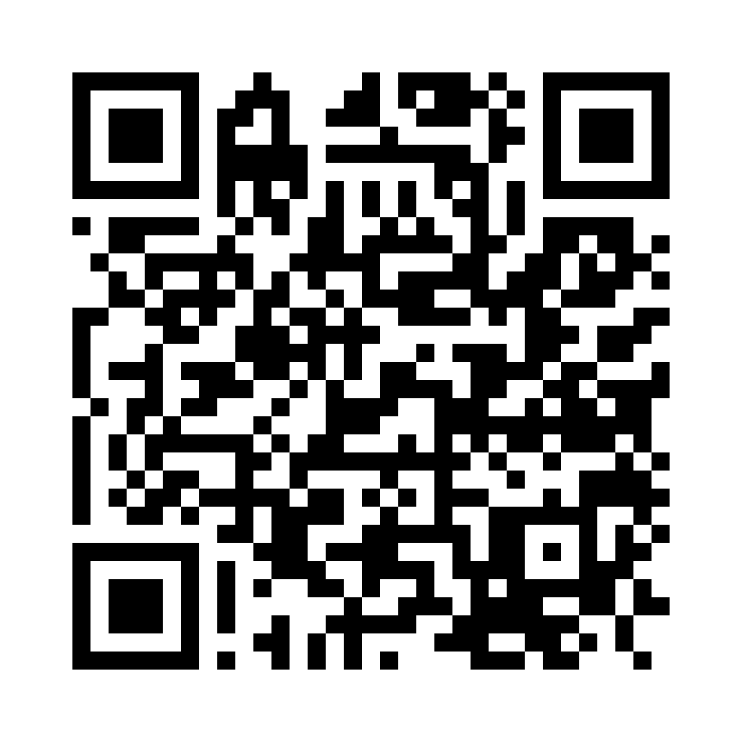
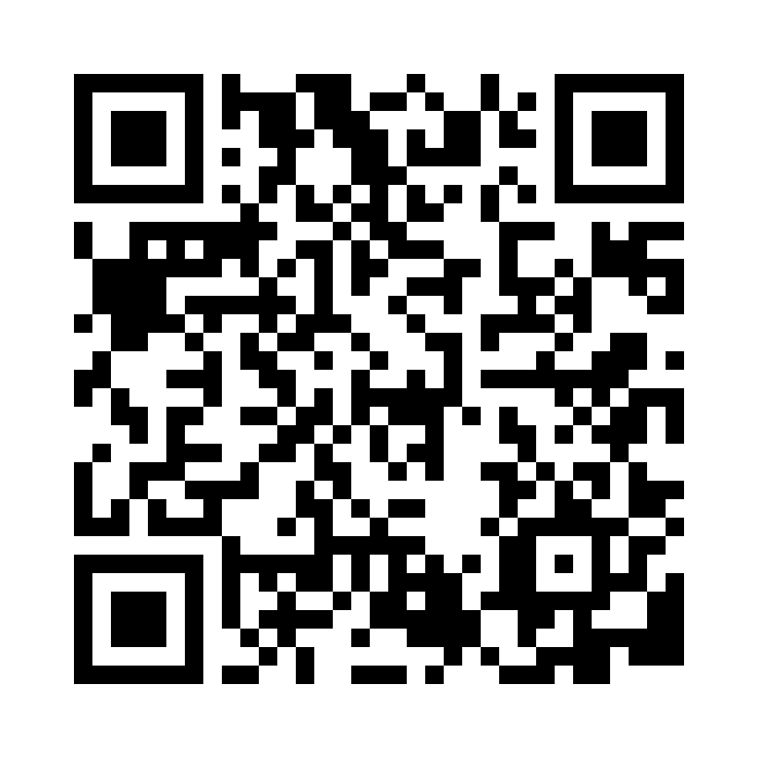
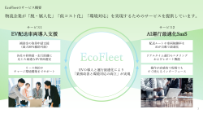



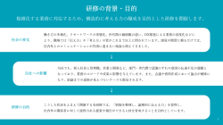
テンプレートをダウンロードいただき、ありがとうございました！
自分一人で資料を作るのはムズカシイ（汗）
と思ったら
Business Jungle 資料作成
と一緒に作りましょう（1スライド3,000円～）
そもそもBusiness Jungleって何者！？
さて、価格と品質はどんな感じだい？
サービス紹介資料をダウンロードする
お見積もり/サンプル作成を依頼する
https://business-jungle.com/material/download-material/
https://business-jungle.com/material/sample-material/

